Slide 1
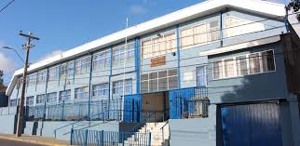
Concurso semana de la ciencia
Colegio nuestra señora de Pompeya

Slide 2
1.Objetivo del concurso
Celebrar el Día Nacional de la Ciencia y la Tecnología, durante el mes de octubre de 2020 a través de videos de índole científico pertinentes a la celebración en cuestión, que potencien el desarrollo de habilidades científicas en las y los estudiantes.

Slide 3
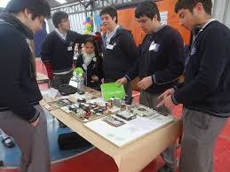
2.Participantes
Podrán presentarse estudiantes de séptimo a cuarto año medio del colegio nuestra señora de Pompeya

Slide 4
3.Como participar
Para participar debe enviar un video con temática libre en relación a las ciencias y la tecnología donde demuestre su proyecto.
El video debe durar entre 3 a 5 minutos .
En el video se debe mencionar la pregunta de investigación , la hipótesis , materiales utilizados , procedimientos y conclusiones en relación a su proyecto . Así también debe hacer alusión a su nombre completo y curso.
En el video puede utilizar apoyo visual para mencionar lo antes señalado.

Slide 5
4.Fecha y modalidad de recepción de los videos
Los videos se recepcionaran desde el 5 de al 16 de octubre
Deben ser enviados al correo docenteroxanagonzalez@gmail.com

Slide 6
5.Premiación
Los videos serán evaluados por las profesoras de ciencias Lilian Osorio y Roxana González .
Las categorías a premiar :
De 7 básico a 1 medio : 1 lugar
2 medio a 4 medio : 1 lugar.
Tipo de premio : desayuno a domicilio.

